Slide 1
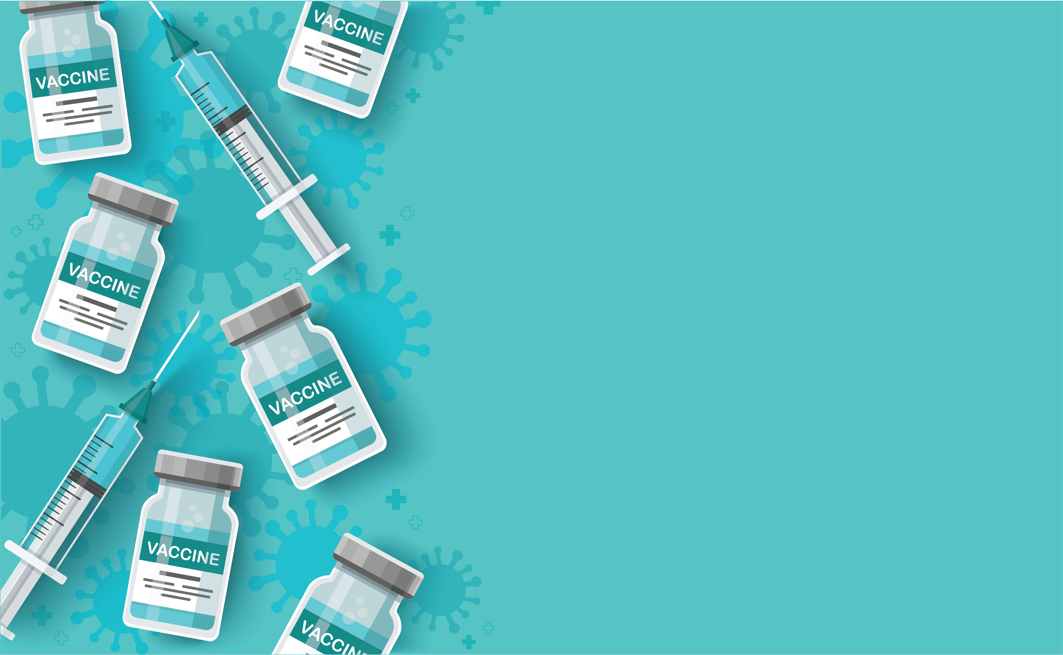

Sistema
Vacinas
Unificado
Sua saúde não pode ser dividida: elimine barreiras com um cartão de vacina integrado.

Slide 2
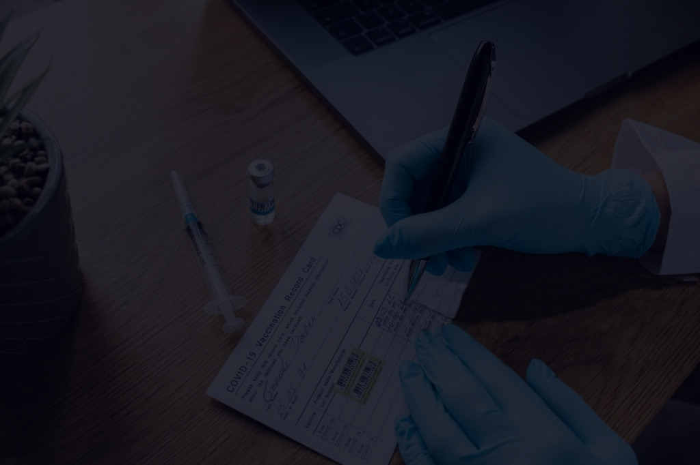
Vacinas salvam vidas, mas cartões desconectados criam barreiras.

Slide 3


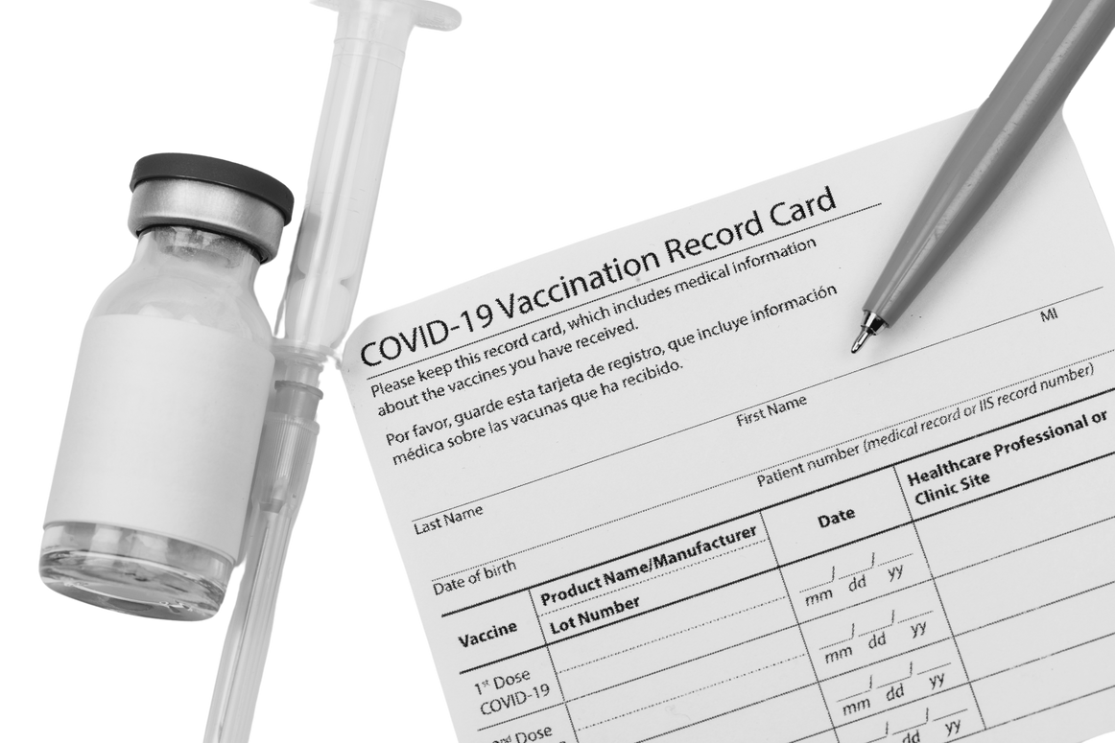
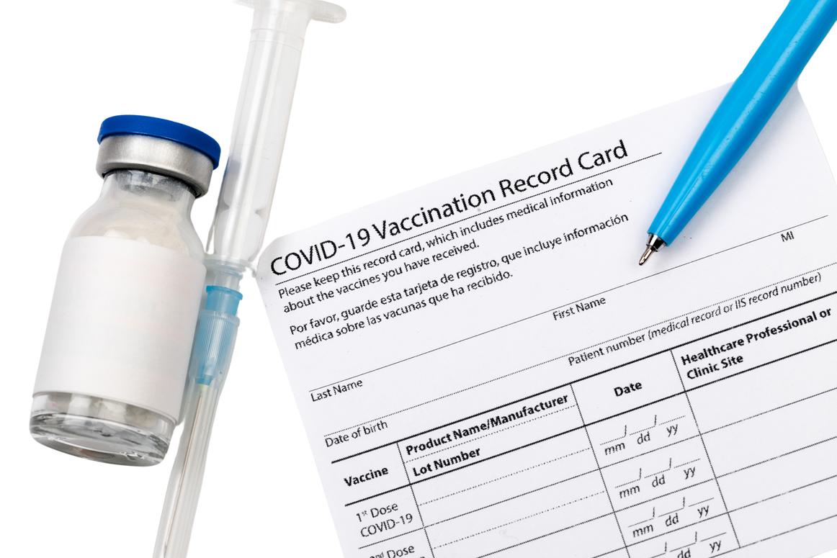

O que buscamos resolver?
Falta de integração entre estados e o sistema nacional (SUS).
Baixa adesão ao registro digital de vacinas.
Perda de cartões físicos, dificultando o controle vacinal.
Desinformação e hesitação vacinal.

Slide 4

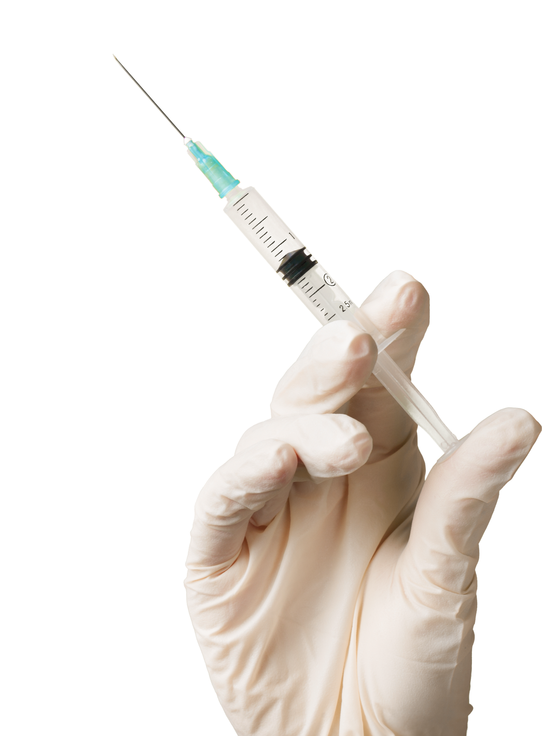
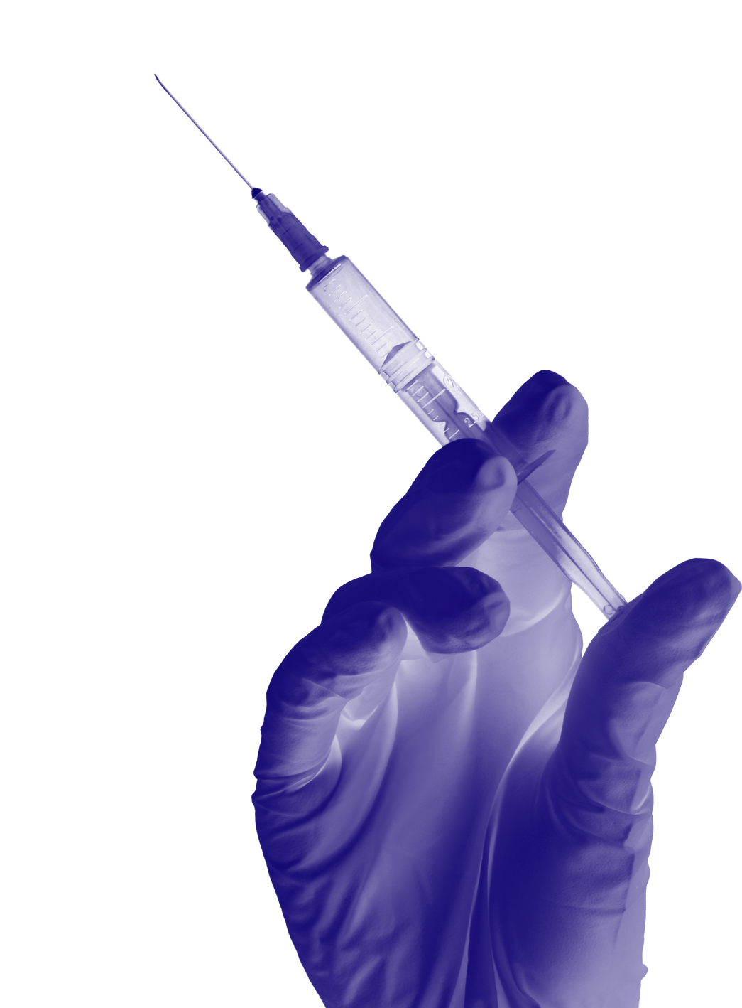
Solução Proposta
Integração com o sistema do SUS.
Acesso via CPF e autenticação segura.
Atualização em tempo real por unidades de saúde.
Emissão de certificados digitais para escolas, empresas e viagens.

Slide 5


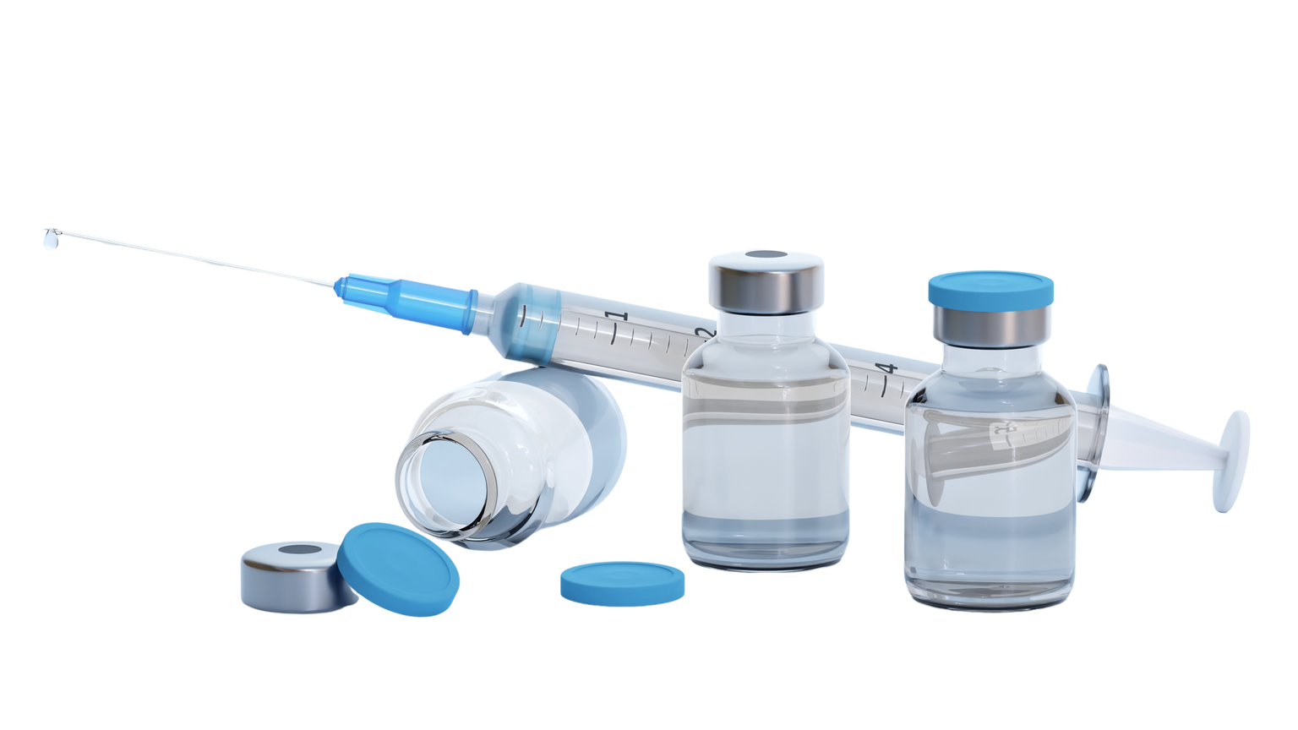


Como Funciona no Cenário
Nacional?
Cadastro do Usuário:
Dados pessoais sincronizados com o SUS.
Atualização de Vacinas:
Realizada após aplicação em UBS ou clínicas credenciadas.
Emissão de Certificados:
Certificado digital para uso escolar, profissional ou viagens.

Slide 6



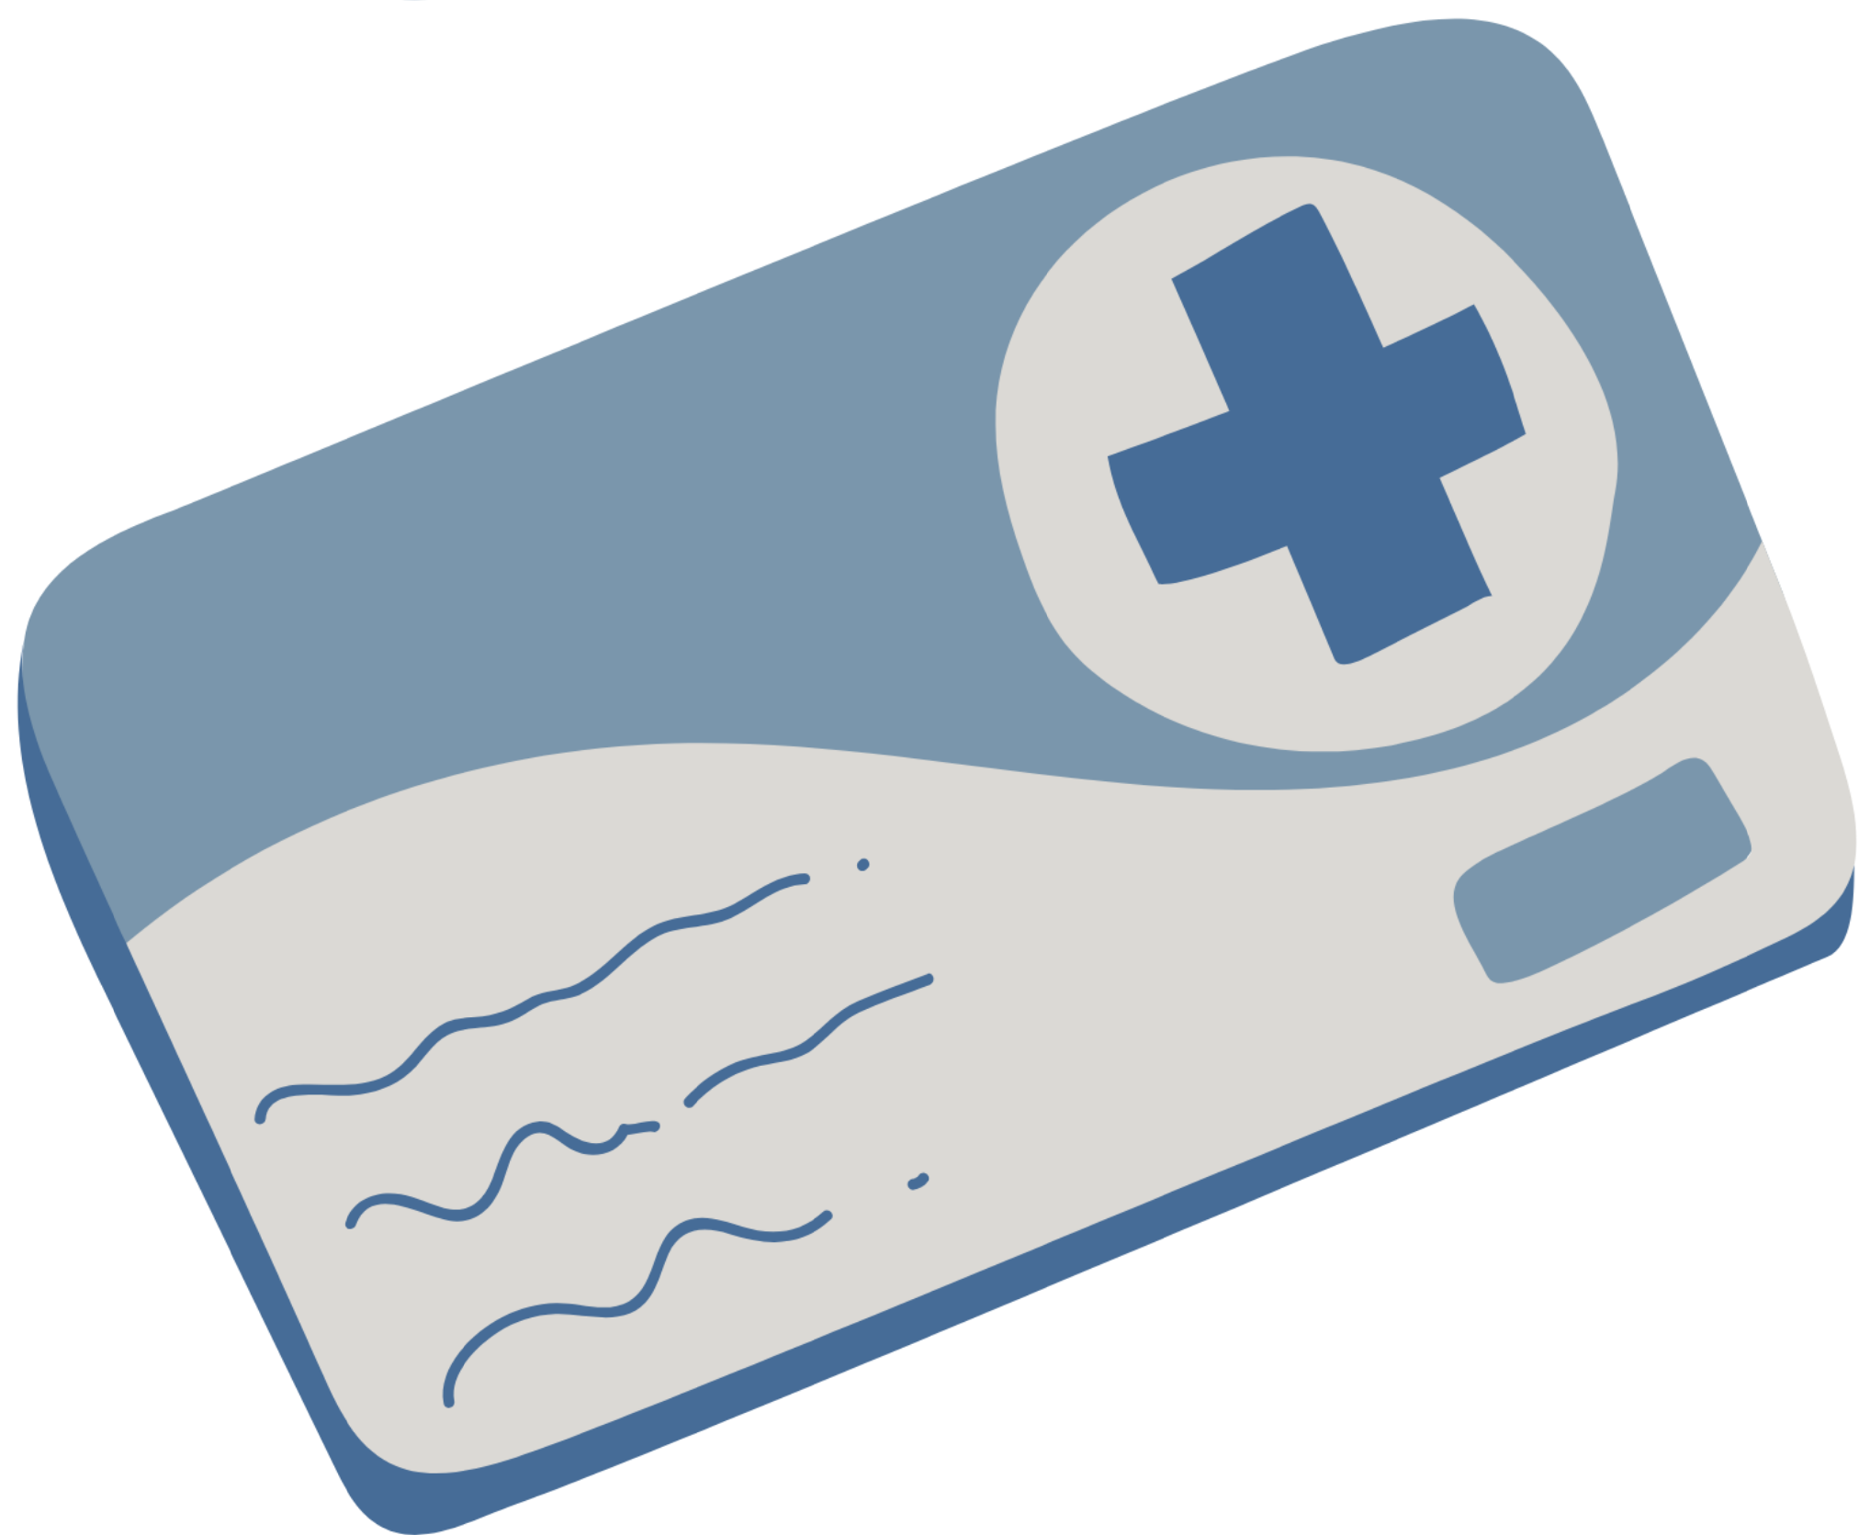
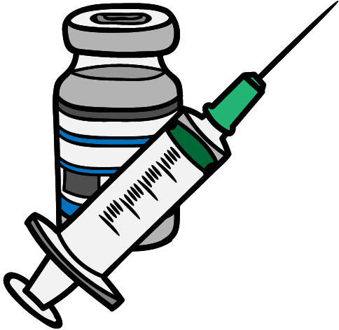
Daniel Ferreira
Equipe
Filipe Carvalho
Isadora Feitosa
Luana Rodrigues
Lucas Gabriel
Victor Duarte

Slide 7



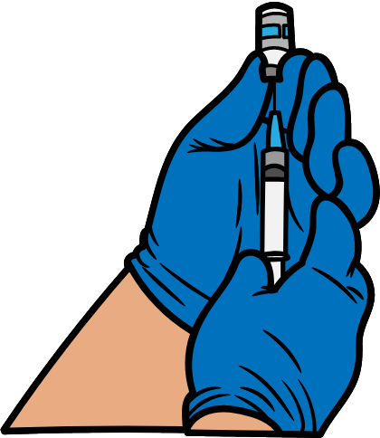


Aplicativo Aplicativo Aplicativo Aplicativo Aplicativo Aplicativo
Aplicativo Aplicativo Aplicativo Aplicativo Aplicativo Aplicativo
Aplicativo Aplicativo Aplicativo Aplicativo Aplicativo Aplicativo
Próximos passos
. . .
Criação de um aplicativo mobile para facilitar o acesso ao Cartão de Vacinas Unificado. Disponível para Android e iOS, o app permitirá consultar o histórico vacinal, receber notificações sobre novas vacinas e gerar certificados digitais de forma prática e segura, ampliando o acesso a todos.

